Slide 1
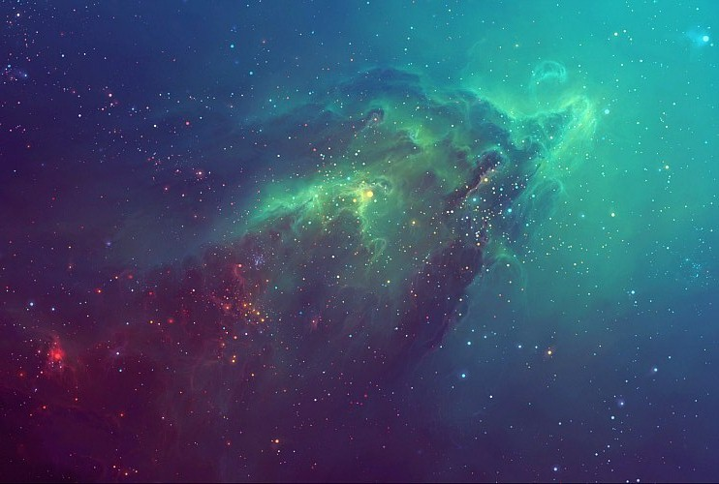
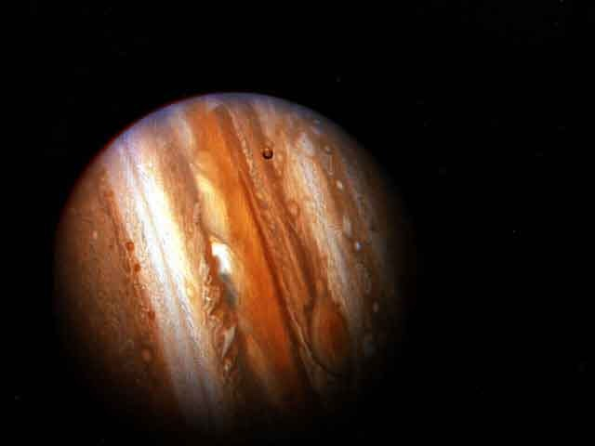
Юпітер
Юпітер - п'ята планета від Сонця і знаходиться між Марсом і Сатурном.
Юпітером звали верховного бога в римській міфології. Юпітер був сином Сатурна, а також братом Плутона і Нептуна.

Slide 2
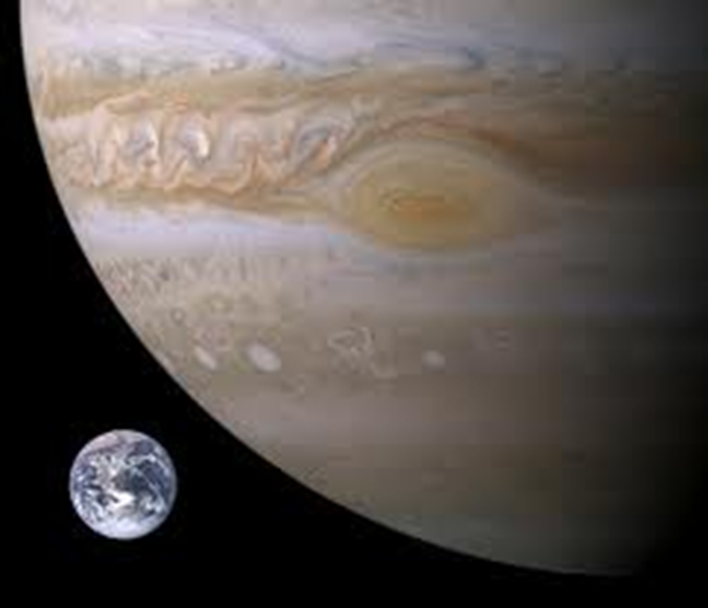
Радіус | 11.2 Землі
Маса | 318 Землі
Густина | 1.3 г/см3
Прискорення вільного падіння | g = 2.5 g Землі (g=24,79 м/с²)
Відстань від Сонця | від 740.9 до 815.7 млн км
Орбіта | а = 5.2 а. о.
Доба | 9 год 50 хв
Атмосфера | Н2, Не
Температура: Хмари Ядра | -150 + 40 000

Slide 3
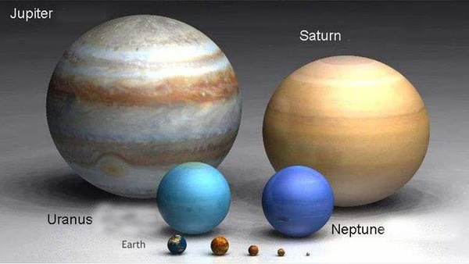
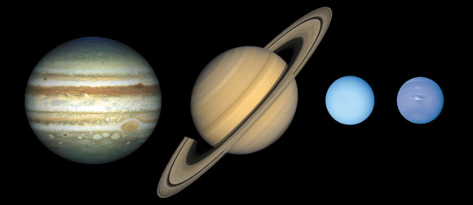
Юпітер – найбільша планета сонячної системи: її маса удвічі більша за масу всіх інших планет, разом узятих, а саме 318 мас Землі.

Slide 4
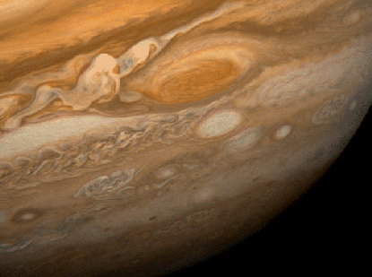
Юпітер не має твердої поверхні, на яку міг би сісти космічний корабель, оскільки ця планета складається головним чином з газоподібного гелію і водню. Поле тяжіння Юпітера настільки велике, що водень перебуває в рідкому стані.

Slide 5
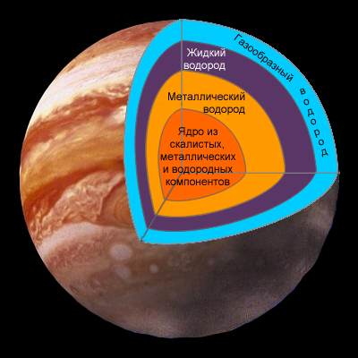
Внутрішню будову юпітера можна уявити у вигляді оболонок із густиною, що зростає в напрямку до центра планети.
На дні атмосфери завтовшки 1500 км розташований шар газорідкого водню завтовшки близько 7000 км. На рівні 0,88 радіуса планети, де тиск становить 0,69 мбар, а температура — 6200°С, водень переходить у рідкомолекулярний стан і ще через 8000 км — у рідкий металевий стан. Поряд з воднем і гелієм шари містять невелику кількість важких елементів. Внутрішнє ядро діаметром 25000 км — металосилікатне, із часткою води, аміаку й метану, оточене гелієм. Температура в центрі становить 23000 градусів, а тиск — 50 мбар.

Slide 6
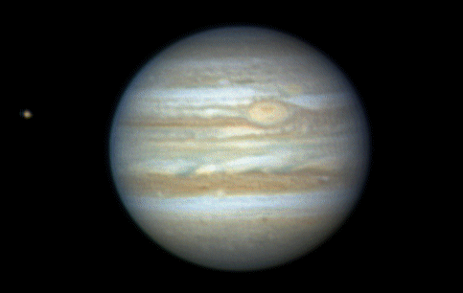
Юпітер обертається навколо своєї осі дуже швидко (за 10 годин повний оберт), при цьому його поверхня на екваторі рухається зі швидкістю 50 000 км/год. Однак для того, щоб повністю облетіти Сонце Юпітер затрачає 12 років.
Швидке обертання Юпітера відбувається через дію магнітного поля, а також радіацію навколо планети.

Slide 7
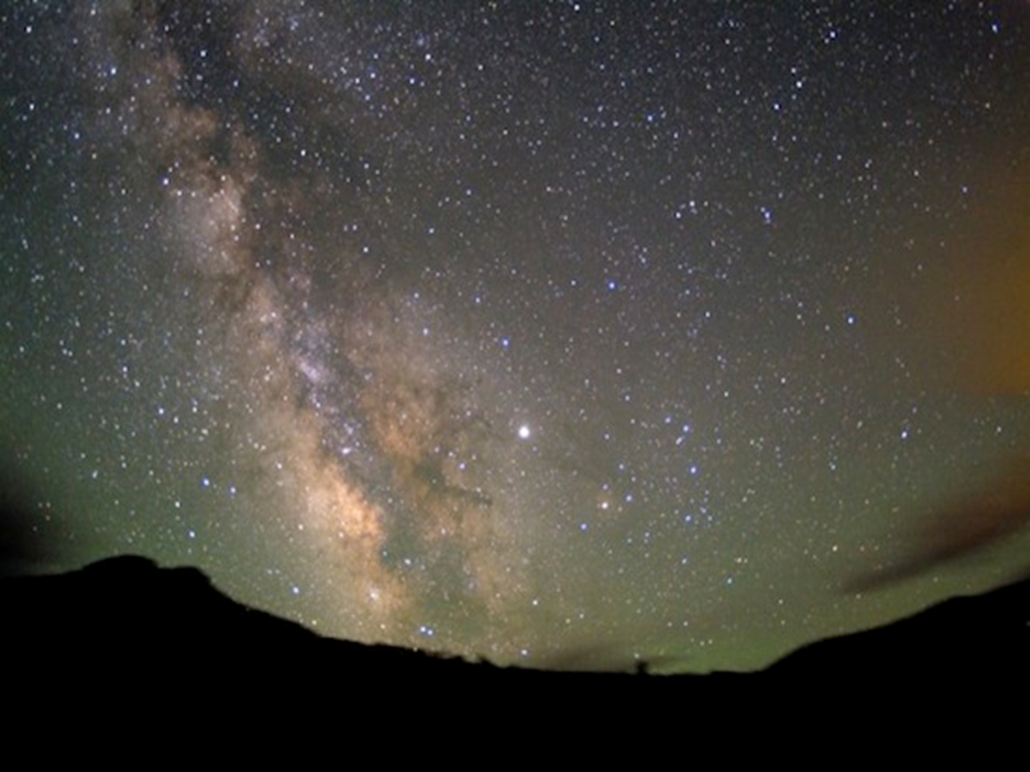
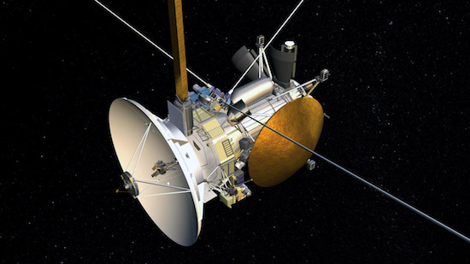
Першим апаратом, який відвідав Юпітер, був «Піонер-10».
З найбільш пізніх досліджень слід виділити зонд «Юнона», запущений в 2011 р., передбачається, що він долетить до Юпітера в 2016 р.

Slide 8
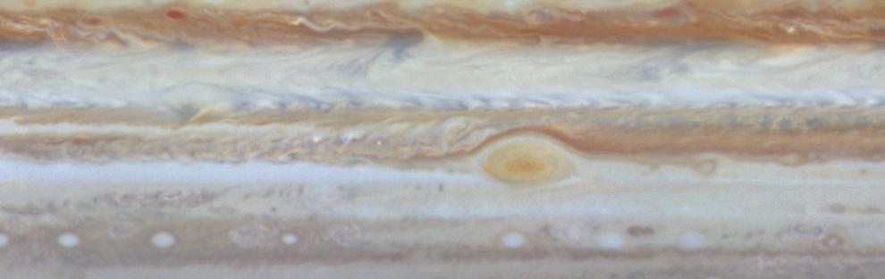
Рух поверхні

Slide 9
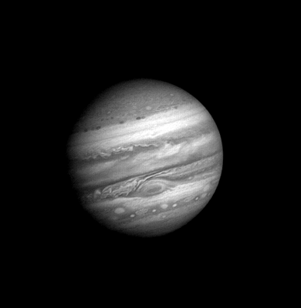
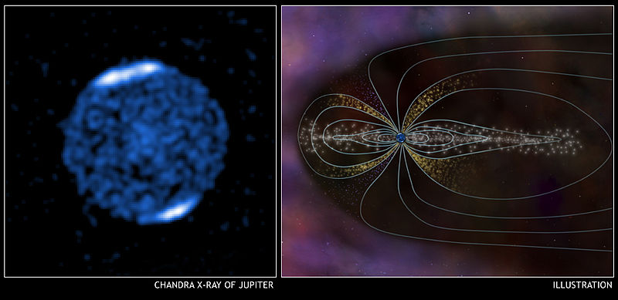
Юпітер обертається так швидко, що помітно стиснений біля полюсів і роздутий на екваторі. Ядро планети також дуже швидко обертаєтьс, створюючи потужне магнітне поле. Воно в десятки разів більше від земного.

Slide 10
На поверхні Юпітера є цікаве утворення – Велика Червона Пляма – гігантський вихор червоних хмар діаметром понад 40 000 км; цю пляму вперше побачив у 1644 році учений Роберт Гук.
Велика Червона Пляма на планеті Юпітер - це найбільший атмосферний вихор в Сонячній системі. За його довжині могли б розміститися 3 планети розміром із Землю. Він обертається проти годинникової стрілки зі швидкістю близько 435 км/год.

Slide 11
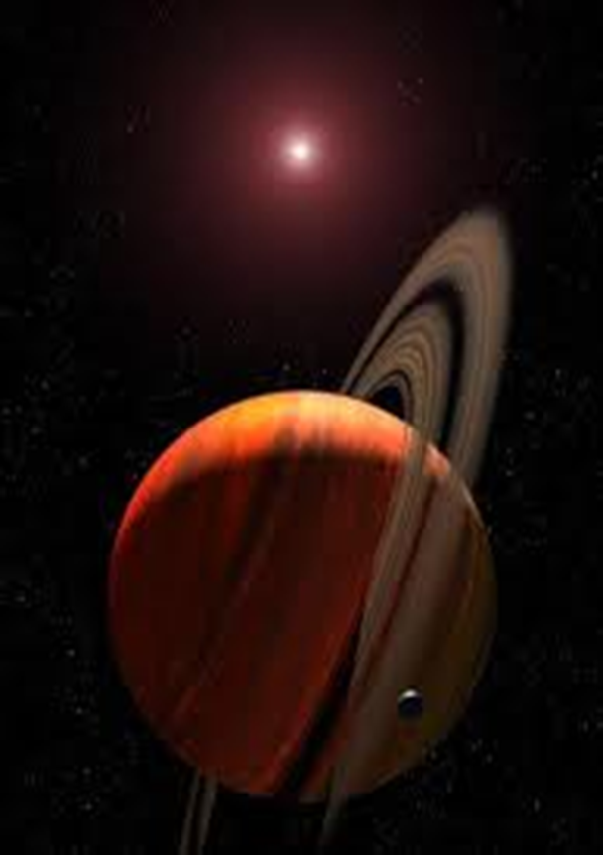
Юпітер випромінює на 60% більше енергії, ніж отримує від сонця. Енергія виділяється за рахунок гравітаційного стиснення планети, внаслідок чого розмір юпітера зменшується приблизно на 2 см за рік.
Юпітер має понад 67 супутників.

Slide 12
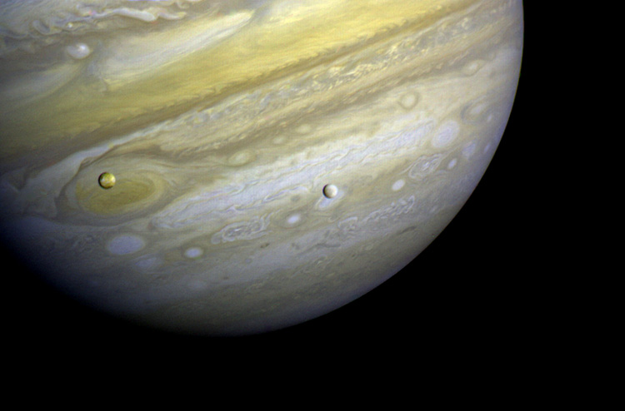
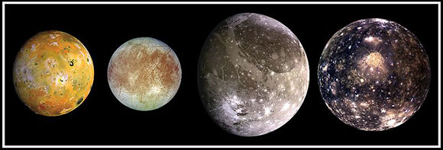
У Юпітера чотири великих супутники, відкритих Галілеєм у XVII ст.: Іо, Європа, Ганімед і Калісто.

Slide 13
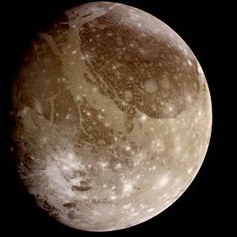
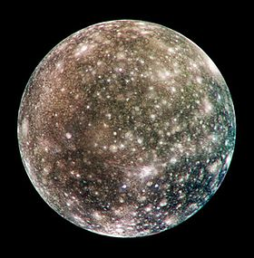
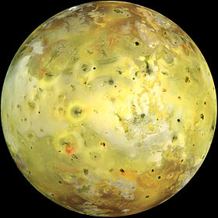
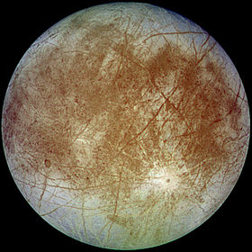
Ганімед – найбільший із Галілеєвих супутників; його діаметр 5268 км, більший, ніж у Меркурія.
Каллісто – наступний за розміром супутник, його діаметр – 4806 км.
Іо – третій за розміром супутник діаметром 3642.
Європа – найменший із Галілеєвих супутників, його діаметр - 3138

Slide 14
Коли дивишся на нічне небо, планета Юпітер - третій за яскравістю об'єкт. Найяскравішими об'єктами нашої сонячної системи є Венера та Місяць. Однак Юпітер світить навіть яскравіше, ніж найяскравіша зірка на небосхилі - Сіріус. У хороший бінокль або маленький телескоп можна побачити білий диск юпітера, а також його 4 яскравих супутника.

